Slide 1
Technická dokumentace užitkového vozidla na elektrický pohon
Vysoká škola technická a ekonomická v Českých Budějovicích
Autor: Karel Daňhel
Vedoucí práce: Ing. Daniel Kučerka, PhD.
Oponent: Mgr. Ladislav Mátl
České Budějovice, červen 2017

Slide 2
Motivace a důvody k řešení problému
zájem o danou problematiku
souvislost se studiem
výzva

Slide 3
Cíl práce
Vypracovat technickou a výrobní dokumentaci na výrobu elektrického užitkového vozidla včetně výkresové dokumentace v dostupném grafickém programu a dodržet platné normy technického kreslení.

Slide 4
Výzkumný problém
Vytvoření 3D modelu rámu a přední nápravy elektrického traktoru
Následné provedení a vyhodnocení pevnostní zkoušky celého rámu a přední nápravy pomocí metody konečných prvků
V případě slabých konstrukčních míst navrhnout vylepšení
Pokud budou výsledky vyhovující vypracovat výkresovou dokumentaci
Vytvořit reálný 3D model rámu a nápravy pomocí 3D tiskárny

Slide 5
Stávající prototyp užitkového vozidla

Slide 6
Konstrukce nosného rámu
Torzo rámu
Vrchní část rámu
Náprava

Slide 7
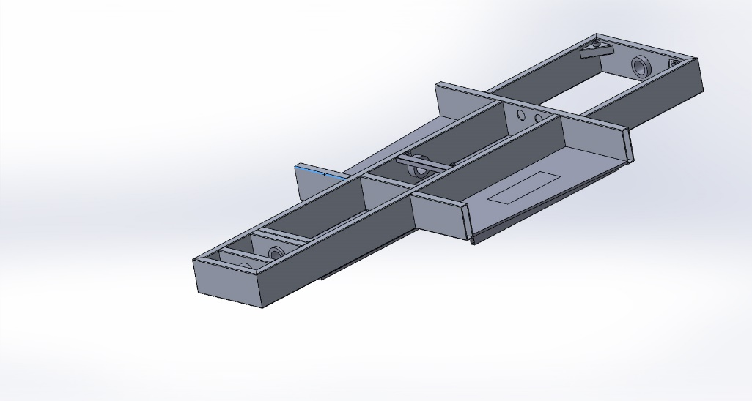
Torzo rámu

Slide 8
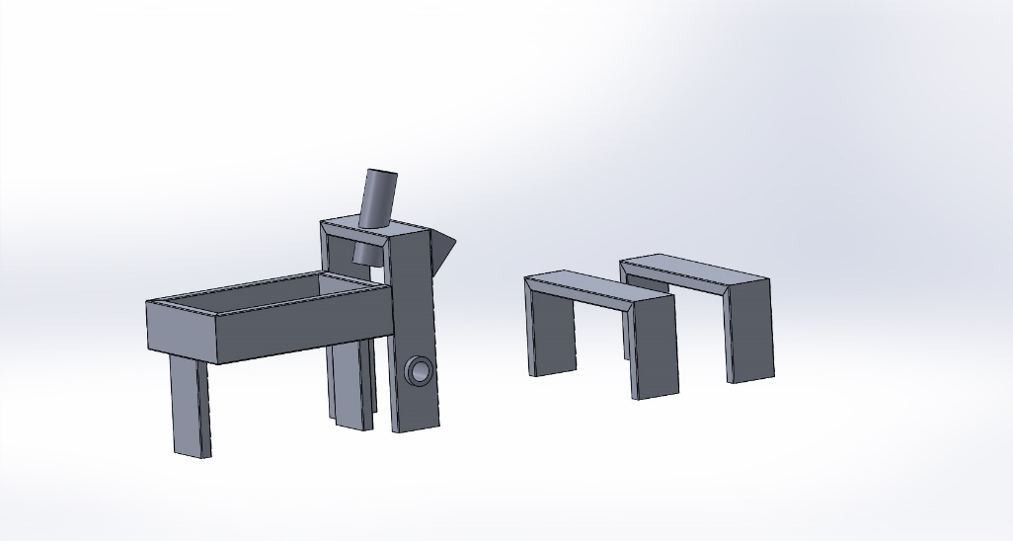
Vrchní část rámu

Slide 9
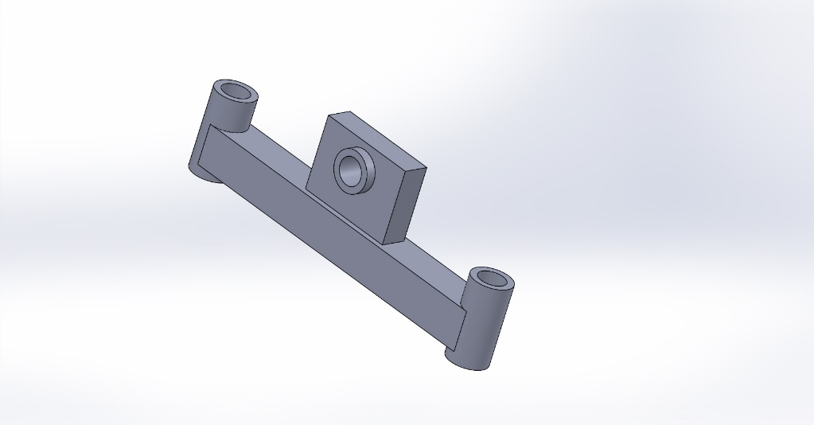
Přední náprava

Slide 10
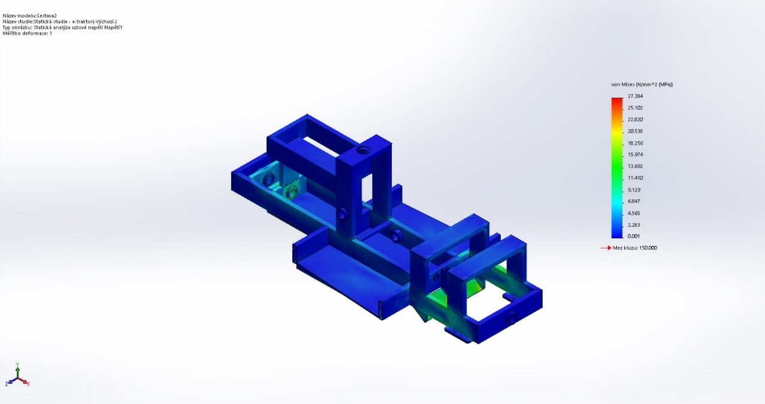
Pevnostní zkouška rámu

Slide 11
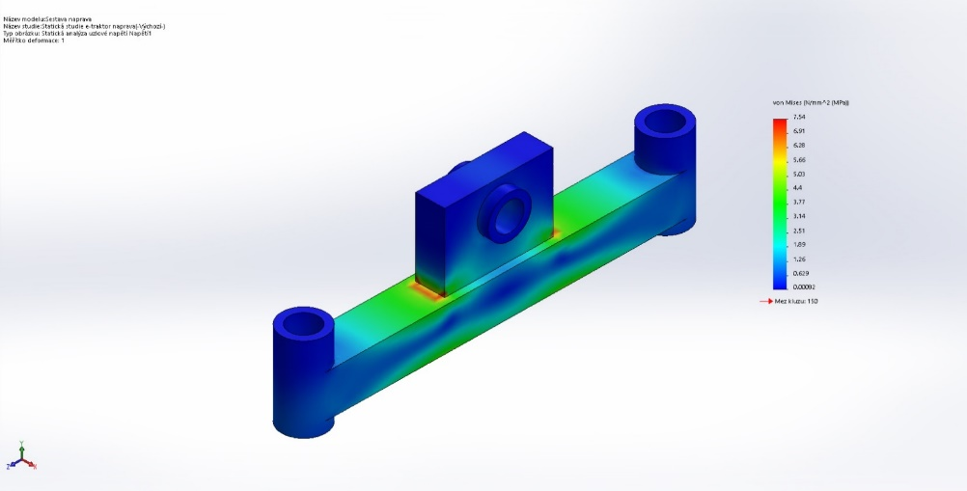
Pevnostní zkouška přední nápravy

Slide 12
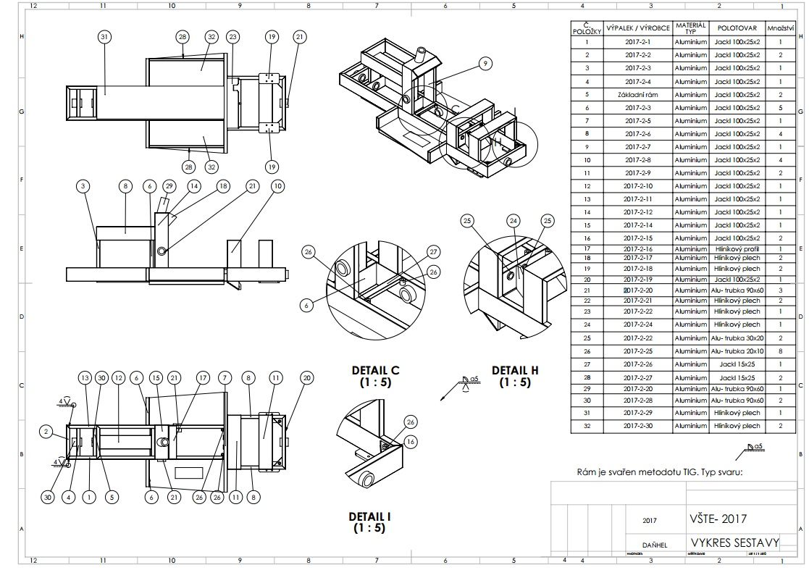
Výkresová dokumentace

Slide 13
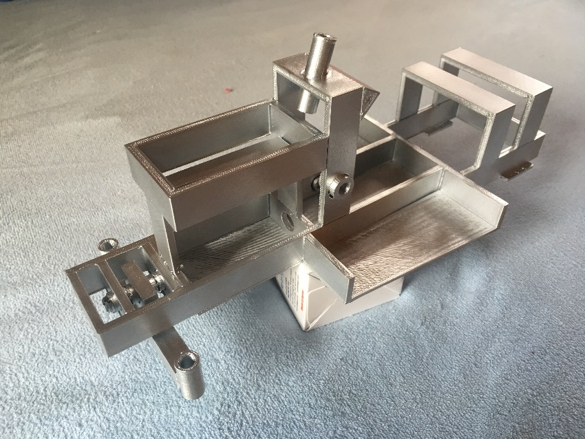
Vytvoření reálného 3D modelu

Slide 14
Závěrečné shrnutí
Nosné rámy
Konstrukce
Pevnostní zkouška
Vytvoření 3D
Patent

Slide 15
Doplňující otázky?

Slide 16
Děkuji za pozornost!

